Slide 1



Slide 2




INFOMRAČNÝ SEMINÁR
Výzva na predkladanie projektových zámerov na rozšírenie kapacít komunitnej starostlivosti
Bratislava, október 2022

Slide 3
Výzva na predkladanie projektových zámerov na rozšírenie kapacít komunitnej starostlivosti
HARMONOGRAM VÝZVY
Dátum vyhlásenia výzvy: 05. 10. 2022
Dátum uzavretia výzvy: 30. 06. 2024
Indikatívna výška prostriedkov mechanizmu vyčlenených na výzvu je 192 236 760 eur bez DPH. Indikatívna výška prostriedkov a údaje o počte vytvorených miest sa môžu zmeniť z dôvodu plánovanej aktualizácie Plánu obnovy a odolnosti SR. Uvedená zmena nebude mať vplyv na zníženie finančných prostriedkov pre prijímateľa.
Výzva je viackolová.
Termín uzávierky prvého kola je 31.10.2022, potom najbližšieho kola 31.12.2022.
Termín uzávierky ďalších kôl v roku 2023 je 31.3., 30.6., 30.9. a 31.12. a v roku 2024 je 31.3.
Alokácia bude rozčlenená podľa počtu nových miest pre klientov v jednotlivých typoch podporených zariadení sociálnych služieb.

Slide 4
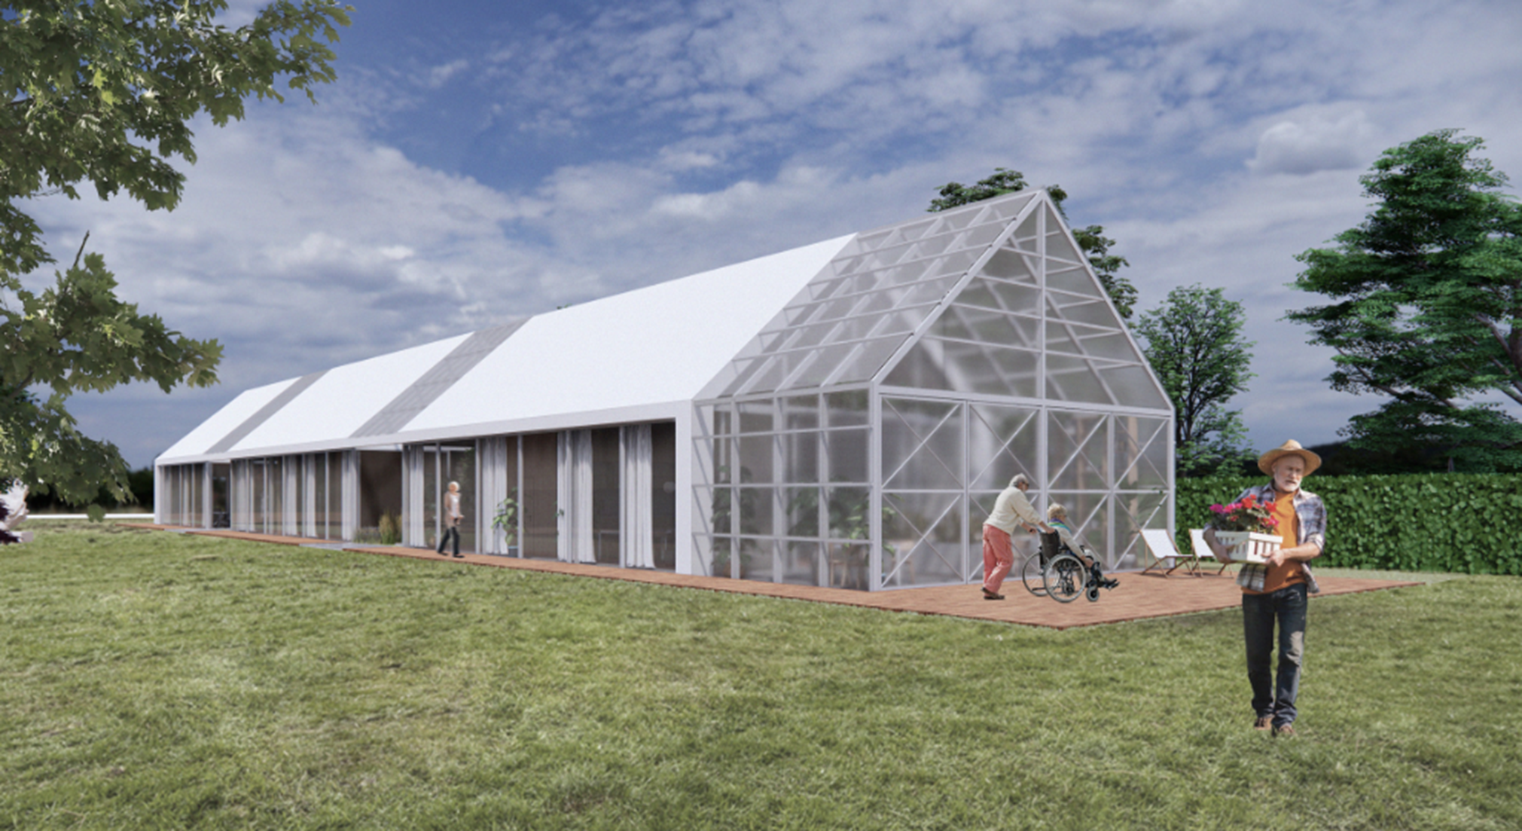
Výstavba & rekonštrukcia
AMBULANTNÉ SLUŽBY
Služba včasnej intervencie, zariadenie pre seniorov, zariadenie opatrovateľskej služby, rehabilitačné stredisko, domov sociálnych služieb, špecializované zariadenie, denný stacionár
Poskytovať službu v objekte minimálne 10 rokov po ukončení realizácie projektu.
Vizualizácia: Jakub Čerešník, Samuel Andrejčák

Slide 5

Výstavba & rekonštrukcia
NÍZKOKAPACITNÉ POBYTOVÉ SLUŽBY
Zariadenie podporovaného bývania, zariadenie pre seniorov, zariadenie opatrovateľskej služby, rehabilitačné stredisko, domov sociálnych služieb (týždenný pobyt), špecializované zariadenie
Kapacita 12 miest
Poskytovať službu v objekte minimálne 10 rokov po ukončení realizácie projektu.
Podmienky regulácie kapacity do 12 miest
Sociálna služba v podporenom zariadení sociálnych služieb s kapacitou do 12 miest, ktorá je mimo areálu existujúceho zariadenia poskytovateľa sociálnych služieb, sa poskytuje v bytovej budove najviac pre:
a) šesť prijímateľov sociálnej služby v jednej bytovej jednotke a
b) dvanásť prijímateľov sociálnej služby vo viacerých bytových jednotkách so spoločným hlavným vstupom k týmto bytovým jednotkám z verejnej komunikácie.
Bytovou jednotkou sa rozumie „obytný priestor v bytovom alebo rodinnom dome, kde žije a býva prijímateľ pobytovej formy sociálnej služby. Bytová jednotka má samostatný vstup a je svojím charakterom podobná bežnej domácnosti. Bytové jednotky umožňujú užívateľom vykonávanie bežných činností, napríklad spanie, vykonávanie hygieny, prípravu stravy, pranie bielizne a vytváranie spoločenských kontaktov. V bytovej jednotke majú užívatelia právo viesť samostatný život“. Keď sa v takejto bytovej jednotke poskytuje sociálna služba, nemusia v nej byť miestnosti ako napríklad miestnosť na rehabilitáciu, práčovňa, žehliareň, sklady, atď. Avšak v zariadení pre seniorov, zariadení opatrovateľskej služby, domove sociálnych služieb a špecializovanom zariadení, sa zriaďuje miestnosť na dekontamináciu, aj keď ide o zariadenie rodinného typu. Ak ide o izolačnú miestnosť, tá sa zriaďuje v zmysle ustanovenia § 12 Vyhlášky Ministerstva zdravotníctva SR č. 259/2008 Z. z. o podrobnostiach o požiadavkách na vnútorné prostredie budov a o minimálnych požiadavkách na byty nižšieho štandardu a na ubytovacie zariadenia (ďalej „Vyhláška MZ SR“). Podrobnosti o požiadavkách na vnútorné prostredie budov a o minimálnych požiadavkách na byty nižšieho štandardu a na ubytovacie zariadenia sú definované vo Vyhláške MZ SR.
Zároveň je potrebné dbať na zosúladenie s ostatnými požiadavkami kladenými na vnútorné prostredie budov, protipožiarnu bezpečnosť projektu a rovnako aj ostatné technické náležitosti.
Vizualizácia: Tibor Grešo, Márius Žitňanský, Vladimír Šimkovič

Slide 6
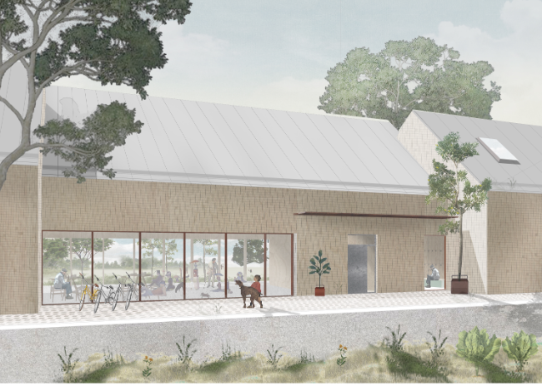
Výstavba & rekonštrukcia
SOCIÁLNO - ZDRAVOTNÉ POBYTOVÉ SLUŽBY
Zariadenie pre seniorov, zariadenie opatrovateľskej služby, špecializované zariadenie
Kapacita 30 miest
Zmluva so zdravotnou poisťovňou
Poskytovať službu v objekte minimálne 10 rokov po ukončení realizácie projektu
Vizualizácia: Alexander Schleicher, Marko Drozd, Paulína Dobrotová

Slide 7
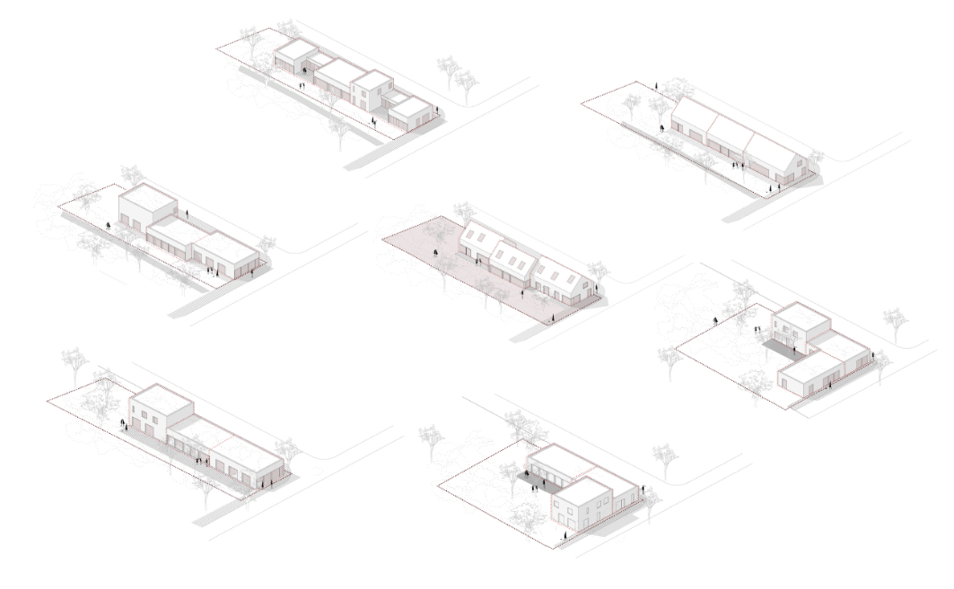
Výstavba & rekonštrukcia
SOCIÁLNO - ZDRAVOTNÉ POBYTOVÉ SLUŽBY
Kapacita týchto zariadení môže byť maximálne 30 miest v jednej budove zariadenia sociálnych služieb, ktorá je mimo areálu existujúceho zariadenia poskytovateľa sociálnych služieb.
Zároveň musí zariadenie splniť nasledovné podmienky:
a) ku dňu ukončenia kolaudačného konania musí zariadenie vykonávateľovi predložiť záväznú organizačnú štruktúru nového zariadenia, kde deklaruje personálne zabezpečenie spĺňajúce požiadavky v súlade s § 22 zákona 448/2008 Z. z. o sociálnych službách a o zmene a doplnení zákona č. 455/1991 Zb. o živnostenskom podnikaní (živnostenský zákon) v znení neskorších predpisov a nadväzujúcich osobitných predpisov a
b) najneskôr do 12 mesiacov od vydania kolaudačného rozhodnutia predloží vykonávateľovi doklad o uzatvorení zmluvy so zdravotnou poisťovňou o poskytovaní ošetrovateľskej starostlivosti v zariadení v súlade s § 22 zákona 448/2008 Z. z. o sociálnych službách a o zmene a doplnení zákona č. 455/1991 Zb. o živnostenskom podnikaní (živnostenský zákon) v znení neskorších predpisov.
Vizualizácia: Alexander Schleicher, Marko Drozd, Paulína Dobrotová

Slide 8
Výzva na predkladanie projektových zámerov na rozšírenie kapacít komunitnej starostlivosti
PODMIENKY PODPORY ZARIADENÍ SOCIÁLNYCH SLUŽIEB
Podporený objekt v oblasti sociálnych služieb musí byť včlenený do bežnej zástavby obce a primerane vzdialený od iného objektu, v ktorom sa poskytuje sociálna služba.
V prípade investícií v pôvodných objektoch sociálnych služieb žiadateľ preukazuje, že tieto služby nebolo možné zabezpečiť zriadením/výstavbou zariadení v bežnej komunite, resp. popíše, ako sa výber lokality pre umiestnenie sociálnej služby riadi potrebami a preferenciami prijímateľov sociálnych služieb, alebo sa riadi potrebou vybudovať sieť komunitných služieb v danej lokalite.
Ambulantné sociálne služby musia byť zabezpečované oddelene (personálne, prevádzkovo, finančne aj priestorovo) od sociálnych služieb spojených s bývaním. Podmienka platí rovnako pre rôzne druhy pobytových sociálnych služieb.

Slide 9
Výzva na predkladanie projektových zámerov na rozšírenie kapacít komunitnej starostlivosti
OPRÁVNENÍ ŽIADATELIA
Oprávnení žiadatelia
Verejní a neverejní poskytovatelia sociálnych služieb, ktorí poskytujú sociálnu službu na základe zápisu do registra sociálnych služieb v súlade s § 62 zákona č. 448/2008 Z. z. o sociálnych službách a o zmene a doplnení zákona č. 455/1991 Zb. o živnostenskom podnikaní (živnostenský zákon) v znení neskorších predpisov
Registrovaní poskytovatelia sociálnych služieb, ktorí preukážu majetkový vzťah k pozemku/budove, na ktorom bude prebiehať realizácia aktivít.
2. Subjekty, ktoré po realizácii aktivít projektu získajú oprávnenie na poskytovanie sociálnej služby na základe žiadosti o zápis do registra sociálnych služieb podľa § 62 zákona č. 448/2008 Z. z. o sociálnych službách a o zmene a doplnení zákona č. 455/1991 Zb. o živnostenskom podnikaní (živnostenský zákon) v znení neskorších predpisov;
Subjekty, ktoré sa zaviažu požiadať o registráciu sociálnej služby po ukončení realizácie aktivít, ktorí preukážu majetkový vzťah k pozemku/budove, na ktorom bude prebiehať realizácia aktivít.
3. Verejní a neverejní poskytovatelia sociálnych služieb, ktorí poskytujú sociálnu službu na základe zápisu do registra sociálnych služieb v súlade s § 62 zákona č. 448/2008 Z. z. o sociálnych službách a o zmene a doplnení zákona č. 455/1991 Zb. o živnostenskom podnikaní (živnostenský zákon) v znení neskorších predpisov, ktorí sú v partnerstve podľa § 2 zákona č. 368/2021 Z. z. o mechanizme na podporu obnovy a odolnosti a o zmene a doplnení niektorých zákonov v znení neskorších predpisov;
Registrovaní poskytovatelia sociálnych služieb, ktorí nepreukážu majetkový vzťah k pozemku/budove, na ktorom bude prebiehať realizácia aktivít a využijú možnosť uzatvoriť partnerstvo s obcou alebo VÚC.
4. Obec, VÚC a združenie obcí podľa § 20b zákona č. 369/1990 Zb. o obecnom zriadení v znení neskorších predpisov ako zriaďovatelia poskytovateľov sociálnych služieb
Obec/VÚC/združenie obcí, ktorí zriadia subjekt, ktorý sa po realizácii aktivít projektu zaregistruje ako poskytovateľ sociálnej služby. Súčasne obec/VÚC/združenie obcí musia mať väčšinové vlastnícke/majetkové práva v zriadenom subjekte.

Slide 10
Výzva na predkladanie projektových zámerov na rozšírenie kapacít komunitnej starostlivosti
OPRÁVNENÍ ŽIADATELIA
Oprávnená právna forma žiadateľa
a) obec (obec, mesto, mestská časť Hlavného mesta SR Bratislavy, mestská časť mesta Košice)
b) príspevková a rozpočtová organizácia ako právnická osoba zriadená obcou alebo založená obcou/mestom/mestskou časťou
c) vyšší územný celok
d) príspevková a rozpočtová organizácia ako právnická osoba zriadená alebo založená vyšším územným celkom
e) iná osoba, ktorá poskytuje sociálnu službu bez cieľa dosiahnuť zisk (cirkev a náboženská spoločnosť a právnická osoba, ktorá odvodzuje svoju právnu subjektivitu od cirkví a náboženských spoločností, občianske združenie, nezisková organizácia, nadácia)
f) združenie obcí podľa § 20b zákona č. 369/1990 Zb. o obecnom zriadení v znení neskorších predpisov
Nemôže to byť spoločnosť s ručením obmedzeným, akciová spoločnosť, súkromný vlastník.
Oprávnená právna forma partnera
a) obec (obec, mesto, mestská časť Hlavného mesta SR Bratislavy, mestská časť mesta Košice)
b) Vyšší územný celok
c) združenie obcí podľa § 20b zákona č. 369/1990 Zb. o obecnom zriadení v znení neskorších predpisov
Zmluva o partnerstve tvorí Prílohu č. 6 tejto výzvy.

Slide 11
Výzva na predkladanie projektových zámerov na rozšírenie kapacít komunitnej starostlivosti
OPRÁVNENÉ AKTIVITY
zriaďovanie a výstavba nových stavebných objektov zariadení sociálnych služieb vrátane tých, ktoré poskytujú inovatívne formy komunitnej starostlivosti v prirodzenom rodinnom prostredí
poskytovanie ambulantných sociálnych služieb musí byť personálne, prevádzkovo, finančne a priestorovo oddelené od sociálnych služieb spojených s bývaním a každá sociálna služba musí individuálne spĺňať podmienky nediskriminácie a nesegregácie
rekonštrukcia, rozširovanie a modernizácia stavebných objektov zariadení, ktoré budú poskytovať služby na komunitnej báze
oprávnenou aktivitou je aj rekonštrukcia existujúceho objektu (napr. aj debarierizácia) za predpokladu, že projekt splní požiadavky Plánu obnovy a odolnosti (napr. na kapacitu zariadenia a pod.) a podmienky definované vo výzve
podmienkou pri rekonštrukcii existujúcich budov bude priemerná úspora primárnej energie vo výške minimálne 30 %
Žiadateľ o prostriedky mechanizmu sa musí vyhnúť budovaniu sociálnych služieb v uzatvorených areáloch, kumulovaných v spoločnom priestore bez začlenenia do komunity.

Slide 12
Výzva na predkladanie projektových zámerov na rozšírenie kapacít komunitnej starostlivosti
OPRÁVNENÉ VÝDAVKY
Nákup budov alebo objektov určených na likvidáciu
Realizácia nových stavieb
Rekonštrukcia a modernizácia stavieb (oprávneným výdavkom je iba rekonštrukcia budovy, nie nákup budovy určenej na rekonštrukciu, oprávneným výdavkom by bol nákup budovy určenej na likvidáciu a následne realizácia novej stavby)
Prípravná a projektová dokumentácia
Nákup pozemkov (nehnuteľnosti – pozemky a stavby – a hnuteľné veci, prostredníctvom ktorých dochádza k realizácii projektu, musia byť vo vlastníctve žiadateľa alebo partnera, ktorý najneskôr ku dňu predloženia žiadosti o prostriedky mechanizmu preukazuje spôsob nadobudnutia vlastníckych práv k nehnuteľnosti prostredníctvom kúpnej zmluvy, vo fáze predkladania projektového zámeru bude postačujúce dokladovať budúce vlastnícke práva k nehnuteľnosti prostredníctvom zmluvy o budúcej kúpnej zmluve)
Nákup interiérového vybavenia
Nákup prevádzkových strojov, prístrojov, zariadení, techniky a náradia

Slide 13
Výzva na predkladanie projektových zámerov na rozšírenie kapacít komunitnej starostlivosti
PODMIENKY POSKYTNUTIA PROSTRIEDKOV MECHANIZMU
1
Podmienky, pre ktoré sa nevyžaduje preukazovanie zo strany žiadateľa
Podmienka registrácie žiadateľa ako poskytovateľa sociálnych služieb
Právna forma žiadateľa
2
Podmienky, ktoré žiadateľ preukáže predložením požadovanej dokumentácie
Podmienka oprávnenosti aktivít projektu
Forma preukázania: formulár projektového zámeru
Podmienka časovej oprávnenosti realizácie
Forma preukázania: formulár projektového zámeru
Podmienka definovania merateľných výsledkov projektu
Forma preukázania: formulár projektového zámeru
Podmienka oprávnenosti plánovaných výdavkov
Forma preukázania: formulár projektového zámeru, indikatívny návrh rozpočtu, fotodokumentácia v minimálnom rozsahu 10 fotografií znázorňujúcich súčasný stav miesta realizácie projektu

Slide 14
PODMIENKY POSKYTNUTIA PROSTRIEDKOV MECHANIZMU
Podmienky, ktoré žiadateľ preukáže predložením požadovanej dokumentácie
Podmienky dodržania maximálnej a minimálnej výšky oprávnených prostriedkov
Forma preukázania: formulár projektového zámeru, indikatívny návrh rozpočtu
Podmienka, že žiadateľ má vysporiadané majetkovo-právne vzťahy a povolenia na realizáciu aktivít
Forma preukázania: formulár projektového zámeru, kópia z katastrálnej mapy k nehnuteľnostiam, na ktorých má byť realizovaný projekt s vyznačením miesta intervencie, ktorá ku dňu predloženia projektového zámeru nie je staršia ako 3 mesiace, nákres priestorového riešenia projektu, kópia listu vlastníctva alebo scan zmluvy o budúcej kúpnej zmluve alebo scan kúpnej zmluvy
Podmienky súladu s pravidlami EÚ o štátnej pomoci
Forma preukázania: príloha č. 7 – test „lokálneho charakteru“
Podmienka súladu projektu s národnými stratégiami a legislatívou v oblasti sociálnych služieb
Forma preukázania: formulár projektového zámeru a prílohy

Slide 15
PODMIENKY POSKYTNUTIA PROSTRIEDKOV MECHANIZMU
Podmienky, ktoré žiadateľ a partner preukážu čestným vyhlásením
Podmienka súladu s horizontálnym princípom
Podmienka energetickej efektívnosti
4

Slide 16
Výzva na predkladanie projektových zámerov na rozšírenie kapacít komunitnej starostlivosti
FORMALIZOVANÉ POSÚDENIE PROJEKTOVÉHO ZÁMERU
Projektový zámer je považovaný za predložený včas, ak je doručený najneskôr v posledný deň uzávierky výzvy - do elektronickej schránky vykonávateľa na Ústredný portál verejnej správy (vykonávateľ v tomto prípade nevydáva potvrdenie o prijatí projektového zámeru) podpísaný kvalifikovaným elektronickým podpisom, kvalifikovaným elektronickým podpisom s mandátnym certifikátom alebo kvalifikovanou elektronickou pečaťou podľa zákona o e-Governmente.
Žiadateľ môže predložiť projektový zámer kedykoľvek od vyhlásenia výzvy na predkladanie projektových zámerov až do termínu uzavretia tejto výzvy.
Predložené projektové zámery sa posudzujú v rámci jednotlivých hodnotiacich kôl výzvy.

Slide 17
Výzva na predkladanie projektových zámerov na rozšírenie kapacít komunitnej starostlivosti
FORMALIZOVANÉ POSÚDENIE PROJEKTOVÉHO ZÁMERU
Projektový zámer je považovaný za predložený vo forme určenej vykonávateľom, ak:
je doručený do elektronickej schránky vykonávateľa (vo výnimočnom prípade vážnej technickej poruchy napr. nefunkčnosť Ústredného portálu verejnej správy, je možné doručiť projektový zámer listinne, rozhodujúcim dátumom pre splnenie podmienky doručenia je v tomto prípade dátum doručenia dokumentov vykonávateľovi),
na formulári uvedenom v prílohe výzvy,
je vyplnený v slovenskom alebo českom jazyku,
je vyplnený písmom, ktoré umožňuje rozpoznanie obsahu textu,
je podpísaný štatutárnym orgánom žiadateľa,
je úplný (projektový zámer nie je úplný, ak neumožňuje posúdiť splnenie podmienok výzvy alebo ak neumožňuje posúdiť projektový zámer v zmysle kritérií posúdenia a spôsobom uvedeným vo výzve).

Slide 18
Výzva na predkladanie projektových zámerov na rozšírenie kapacít komunitnej starostlivosti
FORMALIZOVANÉ POSÚDENIE PROJEKTOVÉHO ZÁMERU
Prílohy projektového zámeru žiadateľ zašle vo formáte PDF do elektronickej schránky vykonávateľa.
V prípade objektívnej nemožnosti konverzie príloh projektového zámeru do elektronickej formy alebo nemožnosti predloženia príloh do elektronickej schránky vykonávateľa je žiadateľ oprávnený doručiť prílohy projektového zámeru, ktoré nie sú dostupné v elektronickej podobe, resp. ich zaručená konverzia vykonaná postupom podľa § 36 zákona o e-Governmente do elektronickej podoby by neúmerne zaťažila žiadateľa, v listinnej podobe osobne do podateľne alebo prostredníctvom poštovej, resp. inej prepravy na adresu:
Ministerstvo práce, sociálnych vecí a rodiny Slovenskej republiky
Sekcia fondov EÚ
Odbor projektov inklúzie
Špitálska 4, 6, 8
816 43 Bratislava

Slide 19
Výzva na predkladanie projektových zámerov na rozšírenie kapacít komunitnej starostlivosti
FORMALIZOVANÉ POSÚDENIE PROJEKTOVÉHO ZÁMERU
Ak bude formulár projektového zámeru a prílohy podpisovať splnomocnená osoba na základe splnomocnenia štatutárneho orgánu žiadateľa, žiadateľ je povinný spolu s projektovým zámerom predložiť úradne overené Plnomocenstvo na podpis projektového zámeru a príloh (Príloha č. 3 výzvy) autorizované kvalifikovaným elektronickým podpisom, kvalifikovaným elektronickým podpisom s mandátnym certifikátom alebo kvalifikovanou elektronickou pečaťou. Uvedený postup sa primerane použije aj v prípade, ak žiadateľ koná v procese posudzovania projektového zámeru prostredníctvom inej osoby ako svojho štatutárneho orgánu.
Ak má žiadateľ aktivovanú elektronickú schránku, vykonávateľ je povinný doručovať všetky informácie súvisiace s posudzovaním projektového zámeru elektronicky, v súlade so zákonom o e-Governmente.

Slide 20
Výzva na predkladanie projektových zámerov na rozšírenie kapacít komunitnej starostlivosti
FORMALIZOVANÉ POSÚDENIE PROJEKTOVÉHO ZÁMERU
V prípade, ak projektový zámer nie je úplný po formálnej stránke (napr. nie je predložená požadovaná príloha), vykonávateľ vyzve žiadateľa na jeho doplnenie.
V prípade, ak žiadateľ projektový zámer v lehote do termínu uvedeného vo výzve na doplnenie projektového zámeru nedoplní, vykonávateľ túto skutočnosť uvedie v hodnotiacej správe. V takom prípade projektový zámer nepostupuje do fázy odborného posúdenia.
Projektové zámery, ktoré splnia podmienky poskytnutia prostriedkov mechanizmu na základe formalizovaného posúdenia postupujú do fázy odborného posúdenia.

Slide 21
Výzva na predkladanie projektových zámerov na rozšírenie kapacít komunitnej starostlivosti
ODBORNÉ POSÚDENIE PROJEKTOVÉHO ZÁMERU
V procese odborného posúdenia projektového zámeru sú uplatňované vylučovacie kritériá, ktoré sú vyhodnocované iba možnosťou „áno“ alebo možnosťou „nie“. Vo vylučovacom kritériu môžu byť uvedené viaceré podotázky.
Aby bolo možné takéto vylučovacie kritérium vyhodnotiť pozitívne, je potrebné na každú podotázku odpovedať možnosťou „áno“. Ak sú súčasťou projektového zámeru viaceré objekty/zariadenia, kritériá sa uplatnia na každý objekt/zariadenie samostatne.
V procese odborného posúdenia projektového zámeru sú uplatňované vylučovacie kritéria v nasledovných oblastiach:
Oblasť č. 1 - Súlad s legislatívou platnou pre oblasť sociálnych služieb
Oblasť č. 2 - Technická uskutočniteľnosť projektu
Oblasť č. 3 - Ekonomická stránka PZ
Výsledkom tohto posúdenia je stanovisko, ktoré je podkladom pre Komisiu a vypracovanie hodnotiacej správy.

Slide 22
Výzva na predkladanie projektových zámerov na rozšírenie kapacít komunitnej starostlivosti
ODBORNÉ POSÚDENIE PROJEKTOVÉHO ZÁMERU
V procese odborného posúdenia projektového zámeru Komisiou sú uplatňované vylučovacie kritériá v nasledovných oblastiach:
Oblasť č. 1 - Príspevok projektového zámeru k cieľom a míľnikom výzvy
Oblasť č. 2 - Potreba realizácie projektu v nadväznosti na východiskovú situáciu
Členovia Komisie posúdia projektový zámer a v ňom jednotlivé objekty/zariadenia samostatne.
Komisia posudzuje každé vylučovacie kritérium pre každý objekt/zariadenie samostatne.
Komisia najmä:
vyhodnotí vyššie uvedené oblasti posúdenia prostredníctvom vylučovacích kritérií za každý objekt/zariadenie samostatne;
prihliada na stanovisko, ktoré bolo výsledkom formalizovaného overovania a odborného posudzovania.

Slide 23
Výzva na predkladanie projektových zámerov na rozšírenie kapacít komunitnej starostlivosti
HODNOTIACA SPRÁVA
Závery z posúdenia projektového zámeru (formalizované a odborné posúdenie) uvedie vykonávateľ v hodnotiacej správe, ktorá obsahuje informáciu o tom, či projektový zámer spĺňa alebo nespĺňa podmienky určené vo výzve na predkladanie projektových zámerov.
Ak sú súčasťou projektového zámeru viaceré objekty/zariadenia, hodnotiaca správa obsahuje stanovisko k splneniu/nesplneniu podmienok výzvy za každý objekt/zariadenie samostatne a v prípade nesplnenia podmienok aj dôvody, pre ktoré nesplnili podmienky výzvy.
Hodnotiaca správa môže obsahovať odporúčania pre žiadateľa vo vzťahu k žiadosti o poskytnutie prostriedkov mechanizmu.
Hodnotiaca správa nezakladá právny nárok na poskytnutie prostriedkov mechanizmu.
Hodnotiaca správa je podmienkou pri predložení žiadosti o prostriedky mechanizmu podľa § 15 ods. 5 písm. c) zákona o mechanizme.

Slide 24
Výzva na predkladanie projektových zámerov na rozšírenie kapacít komunitnej starostlivosti
HODNOTIACA SPRÁVA
Vykonávateľ vydá pre všetky projektové zámery prijaté v rámci výzvy, ktoré budú predmetom odborného posúdenia, hodnotiace správy najneskôr do 30 kalendárnych dní od dátumu uzavretia príslušného kola výzvy na predkladanie projektových zámerov.
V prípade, ak z objektívnych dôvodov nebude môcť byť ukončené posudzovanie projektových zámerov vo vyššie uvedenom termíne, lehota môže byť predĺžená.
Informáciu o predĺžení lehoty na ukončenie posudzovacieho procesu zverejní vykonávateľ na svojom webovom sídle. Do lehoty na vydanie hodnotiacej správy sa nezapočítava lehota potrebná na predloženie chýbajúcich náležitostí zo strany žiadateľa.
Hodnotiaca správa sa doručuje do elektronickej schránky žiadateľa.

Slide 25
Výzva na predkladanie projektových zámerov na rozšírenie kapacít komunitnej starostlivosti
OPRAVNÝ MECHANIZMUS
V prípade, ak žiadateľ s výsledkom posúdenia projektového zámeru v hodnotiacej správe nesúhlasí, je oprávnený požiadať o jeho opätovné posúdenie, a to v lehote do desať (10) pracovných dní od doručenia hodnotiacej správy. Žiadateľ je povinný žiadosť o opätovné posúdenie odôvodniť.
Žiadosť o opätovné posúdenie sa doručuje do elektronickej schránky vykonávateľa (cez ÚPVS).
O predloženej žiadosti o opätovné posúdenie projektového zámeru rozhodne komisia pre opätovné posúdenie projektového zámeru v lehote do desiatich (10) pracovných dní od doručenia žiadosti.
Proti výsledku opätovného posúdenia nemožno podať opravný prostriedok.

Slide 26
Výzva na predkladanie projektových zámerov na rozšírenie kapacít komunitnej starostlivosti
INFORMÁCIA NA ZÁVER
Žiadatelia sú oprávnení predložiť projektový zámer aj opakovane v prípade, že projektový zámer je predložený v lehote určenej na predkladanie projektových zámerov.
Uvedený postup je možné využiť najmä na objekty/zariadenia, ktoré neboli predmetom posúdenia v rámci tejto výzvy v predchádzajúcom období.

Slide 27
Výzva na predkladanie projektových zámerov na rozšírenie kapacít komunitnej starostlivosti
PODMIENKY PRE SPLNENIE LOKÁLNEHO
CHARAKTERU A VYLÚČENIE ŠTÁTNEJ POMOCI
Príspevok musí mať preukázateľný lokálny charakter/ miestny účinok.
Dokument „Test lokálneho charakteru“ zohľadňuje posúdenie aj subjektov v prihraničných regiónoch, každý jednotlivý prípad bude posúdený a vyhodnotený z hľadiska nastavených podmienok pre preukázanie lokálneho charakteru opatrenia pomoci, aby bolo preukázané, že napriek prihraničnému regiónu je vplyv na obchod zanedbateľný vzhľadom na špecifiká a osobitosti opatrenia pomoci.
Spádovou oblasťou poskytovateľ stanovil územie príslušný VÚC, vzhľadom na zákonom ustanovené právo výberu poskytovateľa sociálnej služby.
Cezhraničným regiónom poskytovateľ stanovil taktiež územie príslušných VÚC. Žiadatelia sú oprávnení predložiť projektový zámer aj opakovane v prípade, že projektový zámer je predložený v lehote určenej na predkladanie projektových zámerov.

Slide 28
Výzva na predkladanie projektových zámerov na rozšírenie kapacít komunitnej starostlivosti
PODMIENKY PRE SPLNENIE LOKÁLNEHO
CHARAKTERU A VYLÚČENIE ŠTÁTNEJ POMOCI
Zabezpečenie poskytovania služby na miestnej úrovni a obmedzenie kapacity zariadenia v pomere k počtu klientov s bydliskom v spádovej oblasti.
Podiel poskytovanej služby zahraničným klientom je stanovená v podiele max. 1 % z celkového počtu klientov.
Vzhľadom na zákonné právo na výber poskytovateľa, poskytovateľ stanovil akceptovateľné kritérium pre podiel klientov (okrem občanov s trvalým a prechodným pobytom) mimo spádovej oblasti vo výške do 25 % vrátane.
Ide o výnimky ako: nemožnosť klienta navštevovať zariadenie v regióne z hľadiska fyzického stavu, zohľadnenie poskytovateľa služby umiestniť klienta v mieste zdržiavania sa rodinných príslušníkov, nedostupnosť služby v mieste spádovej oblasti. Žiadateľ uvádza do testu lokálneho charakteru.

Slide 29
Výzva na predkladanie projektových zámerov na rozšírenie kapacít komunitnej starostlivosti
PODMIENKY PRE SPLNENIE LOKÁLNEHO
CHARAKTERU A VYLÚČENIE ŠTÁTNEJ POMOCI
Kontrolný list Testu lokálneho charakteru
Test lokálneho charakteru bude vykonávaný v nadväznosti na etapu:
I. Výzva na predkladanie projektových zámerov,
II. Výzva na predkladanie Žiadostí o poskytnutie prostriedkov mechanizmu na podporu obnovy a odolnosti,
III. Plnenie Zmluvy o poskytnutí prostriedkov mechanizmu na podporu obnovy a odolnosti.
Opis oprávneného predkladateľa zámeru/žiadateľa a prijímateľa je súčasťou kontrolného listu testu lokálneho charakteru.
Test lokálneho charakteru bude následne vyhodnocovaný každý kalendárny rok po dobu udržateľnosti projektu 10 rokov, ako overovanie dodržania lokálneho charakteru počas poskytovania sociálnej služby. Lehota udržateľnosti projektu 10 rokov začína plynúť odo dňa začatia poskytovania danej sociálnej služby.

Slide 30
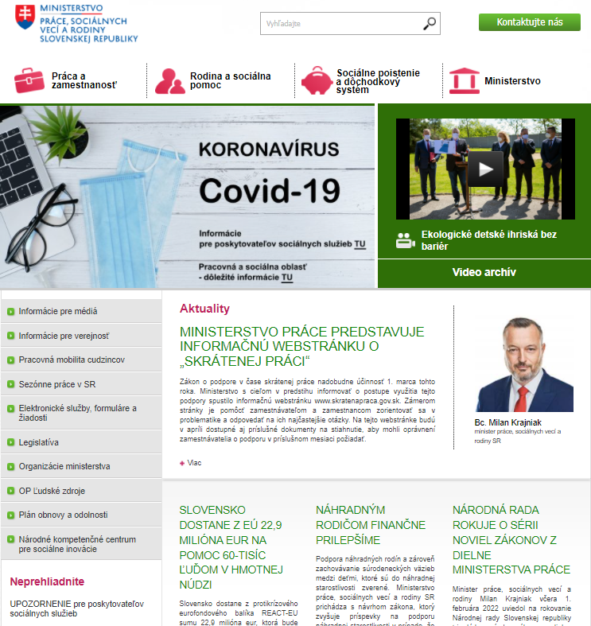
www.employment.gov.sk/sk/uvodna-stranka/plan-obnovy-odolnosti/
komponent13@employment.gov.sk

Slide 31
Ďakujeme za pozornosť!

